Slide 1
Počátky novodobé ukrajinské literatury
Konec 18. století – první polovina 19. století

Slide 2
Ivan Kotljarevskyj (1769-1838)
Zakladatel novodobé ukrajinské literatury
Působil jako učitel v šlechtických rodinách, jako ředitel městského divadla (1816-1821)
Dílo:
Enejida (1798, první tři části poemy, Petrohrad; 1842)
Natalka Poltavka (první představení 1819)
Moskal-čarivnyk (napsáno 1819)

Slide 3
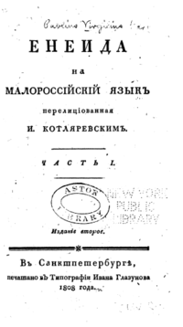
Poema Enejida (1798, 1842)
směšnohrdinská poema (transformace dějového základu Vergiliova eposu)
napsáno lidovým ukrajinským jazykem
reflexe konkrétních historických událostí (likvidace Záporožské Siči, putování ukrajinských kozáků)
šest částí (vyprávění o putování Eneje, založení nového státu)

